Slide 1
ASP.NET MVC İLE TWITTER
Yiğit Kurtçu 142804012
Sergen Esendemir 142804005
Metin Öztürk 142804001
Türkü Doğan 152802025

Slide 2
Kullanılan Teknolojiler
Visual Studio 2015
Microsoft Sql Server Management Studio 2016
Backend: ASP.NET MVC
Frontend: Bootstrap, json, jquery, css
Restful API

Slide 3
Twitter Nedir?
Twitter internette kullanılan yaygın tabirle bir mikroblogdur. Mikroblog kişilerin veya kurumların o an ne yaptıklarını, kendileriyle ilgili haberleri, hissettiklerini ve düşüncelerini kısa mesajlar halinde paylaştığı bir platformdur.
Kısacası bir sosyal mesajlaşma platformu olarak da düşünebiliriz. Twitter kişilerin/kurumların kendileriyle ilgili düşünce ve haberleri 140 karaktere sığacak mesajlar halinde paylaşmaya yarıyor. Bu kısa mesajlara tweet deniyor. Mesajlarınızda resim ve videolara linkler (bağlantılar) ekleyerek onları da takipçilerinizle paylaşabilirsiniz. Çoğu haberi ilk önce Twitter üzerinden duyabileceğiniz gibi, “severek takip ettiğiniz” kişilerin düşüncelerini direkt kendi mesajlarından takip edebilirsiniz. Tek yapmanız gereken ilgili kişinin/kurumun sayfasına gidip Takip Et butonuna tıklamak! Ayrıca güncel konularla ilgili Twitter trendlerini takip edip bu konularla ilgili düşüncelerinizi diğer Twitter kullanıcılarıyla paylaşabilirsiniz.
Kısacası Twitter bize hem ilgilendiğimiz konuları takip edebileceğimiz hem de kendi düşüncelerimizi paylaşabileceğimiz güzel bir ortam sağlıyor.

Slide 4
Projenin Amacı
Bize verilen süre ve kurallar çerçevesinde, belirtilen teknolojileri kullanarak twittera benzer bir web uygulaması yazmak.

Slide 5
Fonksiyonlar
Üye olma (Restful API)
Üye girişi (Restful API)

Slide 6
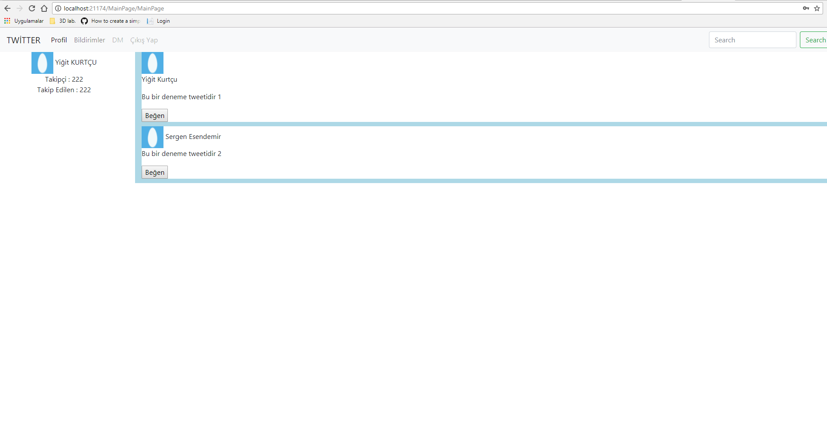
Ekran Çıktıları (Anasayfa)

Slide 7
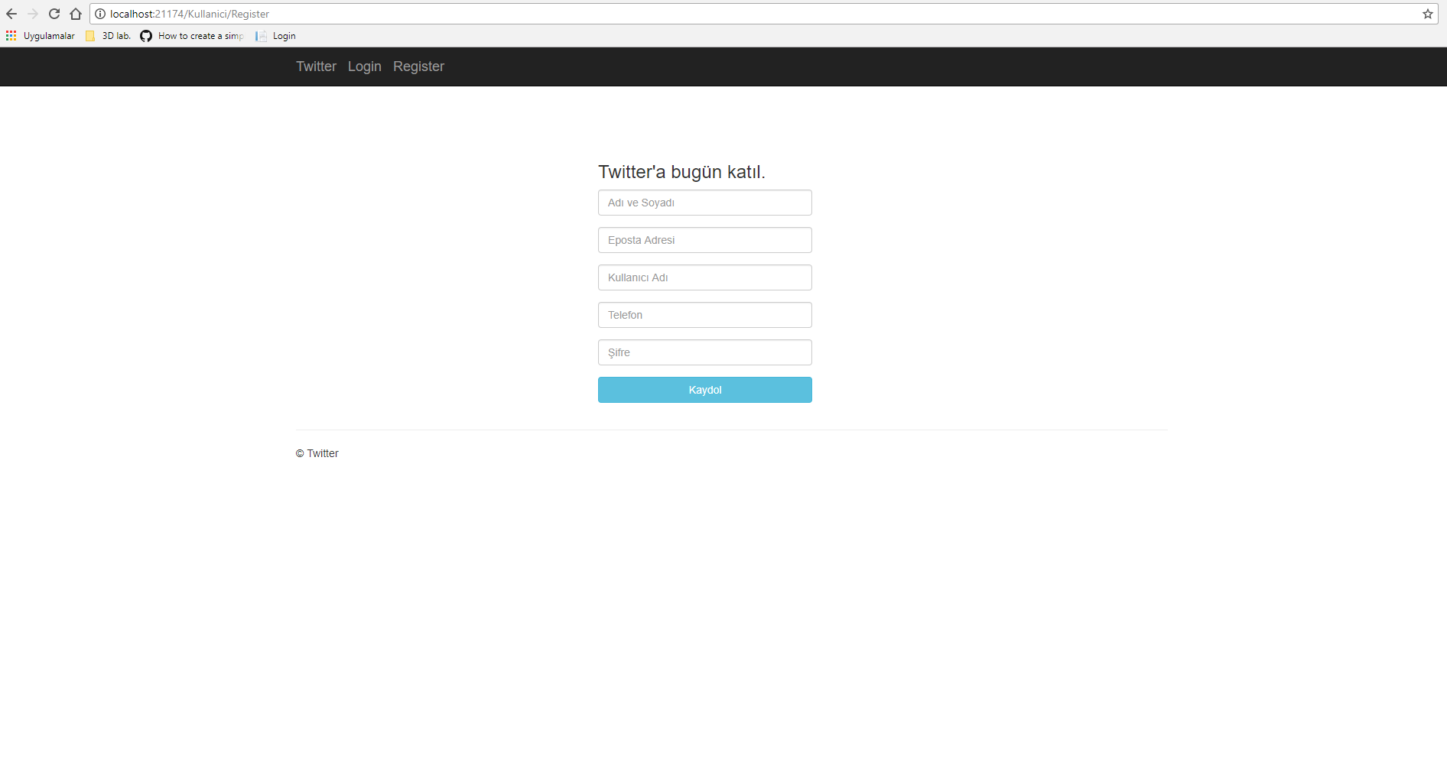
Ekran Çıktıları (Üye Olma)

Slide 8
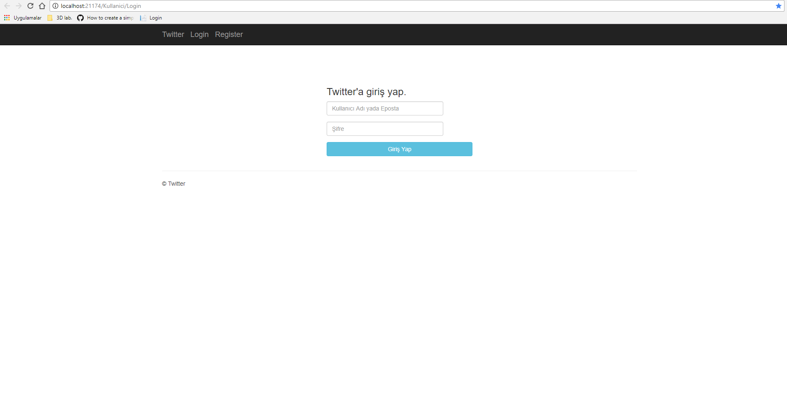
Ekran Çıktıları (Üye Girişi)

Slide 9
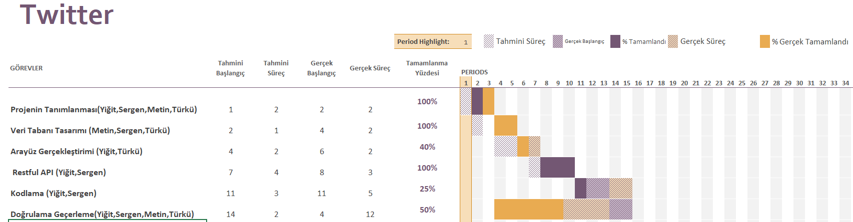
Gantt Chart

